Slide 1
Письмо
Лекція 12

Slide 2
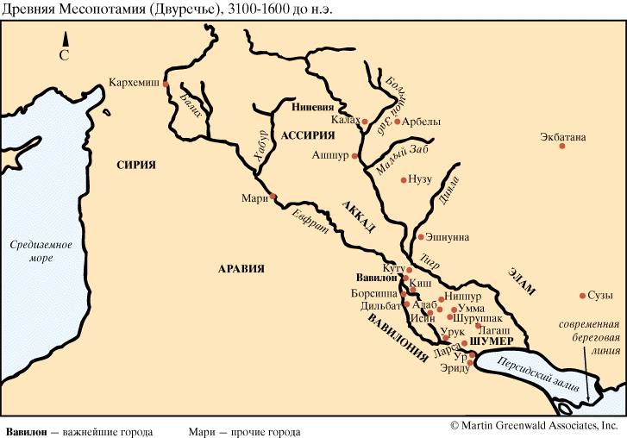
Історія письма

Slide 3
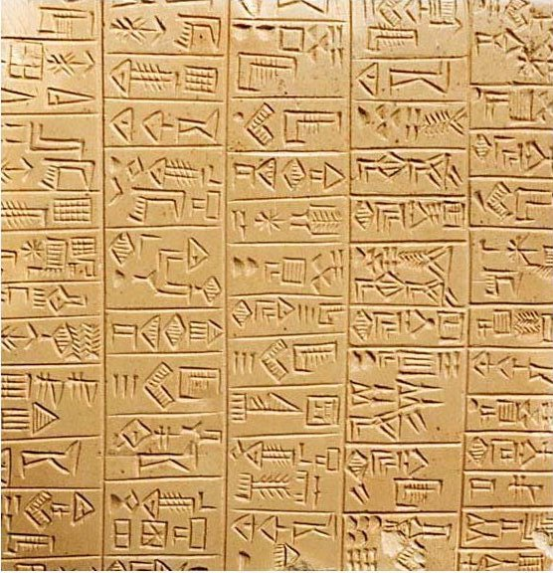
Історія письма
Клінопис

Slide 4
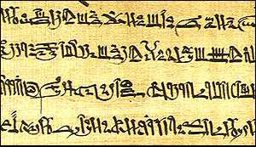
Історія письма
Давньоєгіпетське
ієратичне письмо

Slide 5
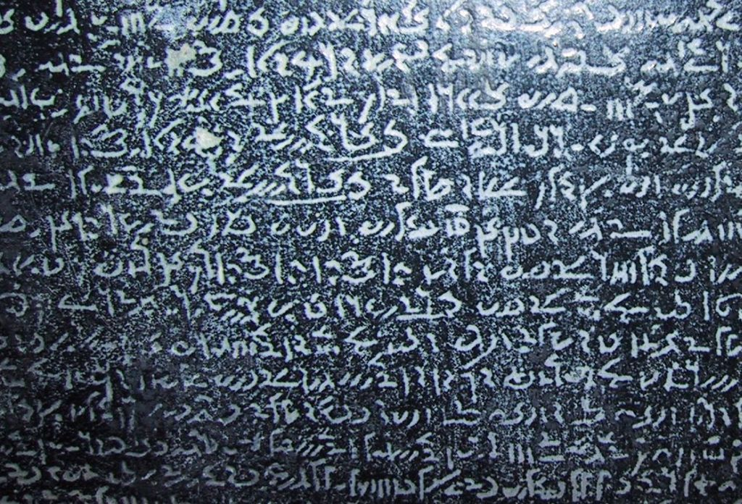
Історія письма
Давньоєгіпетське
демотичне письмо

Slide 6
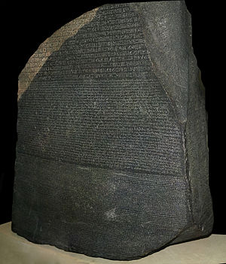
Історія письма
Розетський камінь

Slide 7
Історія письма
Зародження письма в давньому Китаї

Slide 8
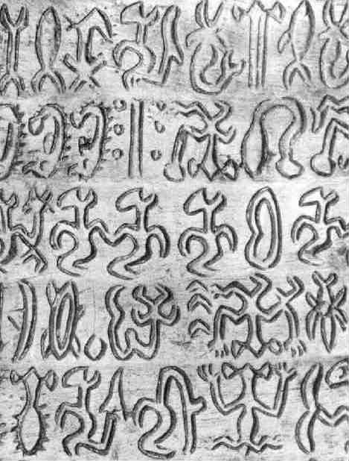
Історія письма
Письмо ронго-ронго

Slide 9
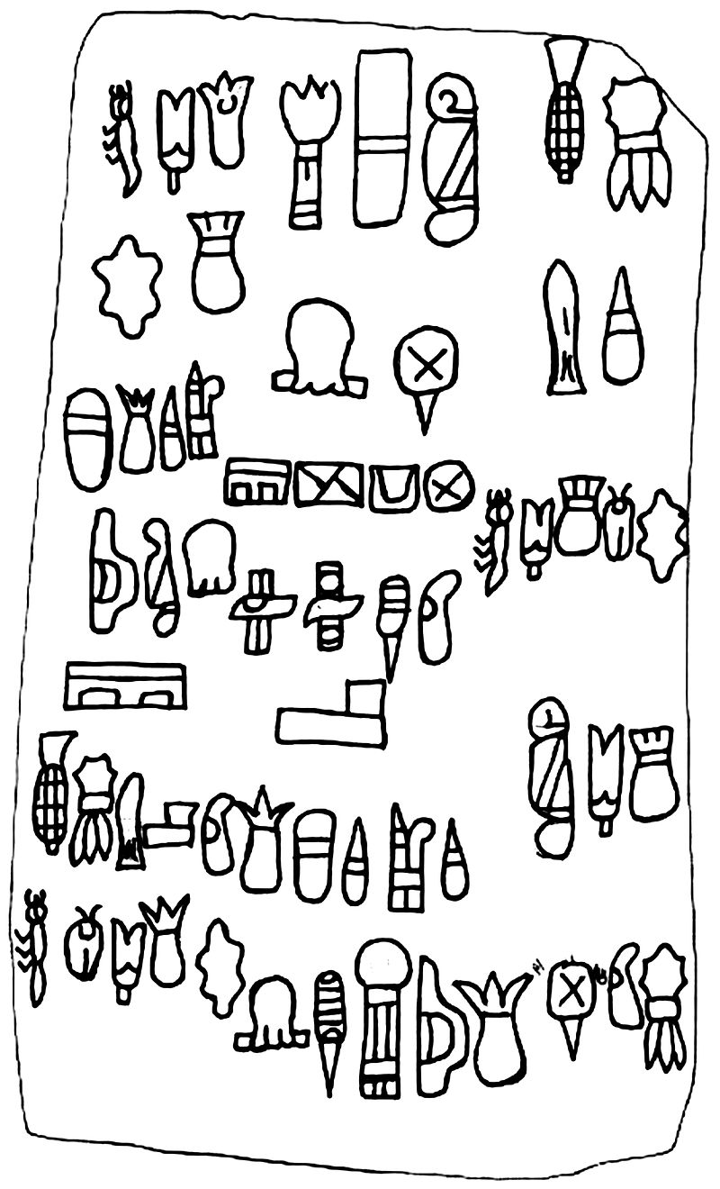
Історія письма
Письмо Ольмеки

Slide 10
Типи систем письма
1) логографічне письмо
2) складове (силабічне) письмо
3) консонантне письмо (абджад)
4) алфавітне письмо

Slide 11
Логографічне письмо

Slide 12
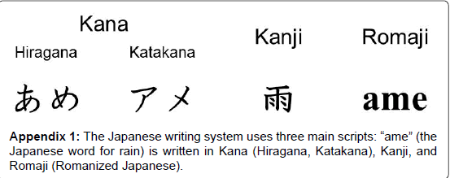
Складове письмо

Slide 13
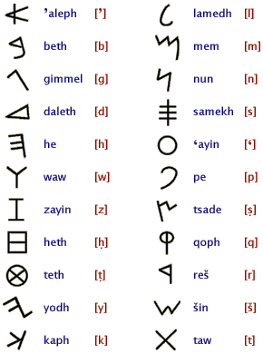
Консонантне письмо (абджад)
Фінікійське
письмо

Slide 14
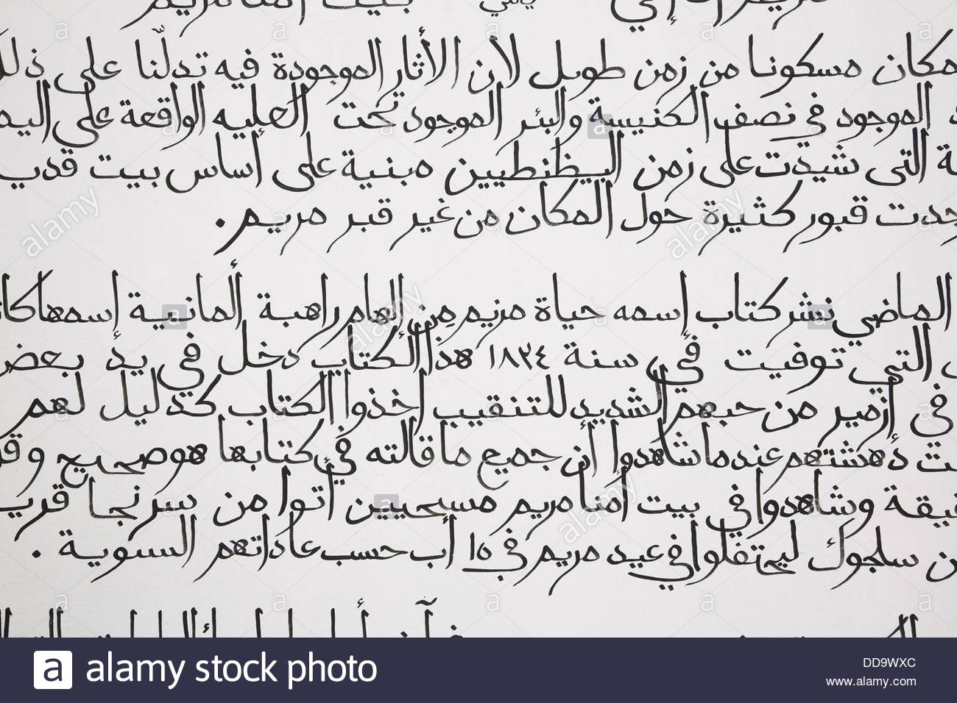
Консонантне письмо (абджад)
Арабське
письмо

Slide 15
Консонантне письмо (абджад)
Арабське
письмо

Slide 16
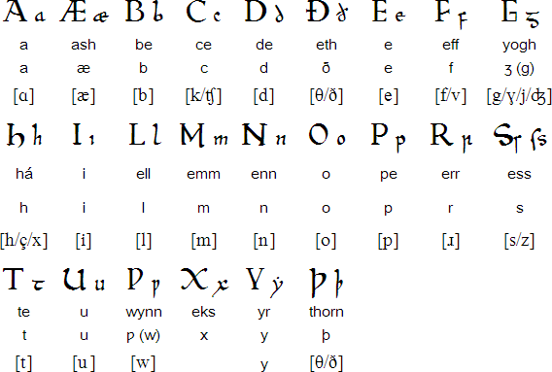
Алфавітне письмо
Давньоанглійській алфавіт

Slide 17
Системи письма в суспільстві
За даними ЮНЕСКО, в світі сьогодні 750 млн. неписьменних дорослих, 2/3 з яких – жінки, переважно в Африці та Азії. Навіть в розвинутих країнах рівень функціональної неграмотності коливається від 5 до 20 відсотків.

Slide 18
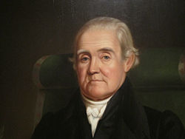
Системи письма в суспільстві
Ноа Вебстер (1758-1843)

Slide 19
Лінгвістичні характеристики деяких різновидів письма
Усне мовлення | Писемне мовлення
нетривале, минуще | тривале, фіксоване
досить швидко змінюється | змінюється повільно
відбувається в реальному міжособистісному контексті | відбувається в уявному міжособистісному контексті
швидка обробка сказаного та почутого в режимі реального часу | повільне, плановане у продукуванні (письмо), швидке у розумінні (читання)
демонструє соціальні параметри гендеру, віку тощо | соціальні параметри гендеру, віку тощо не є очевидними
одразу ідентифікує особистість | ідентифікація особистості ускладнена
емоційність передається просодичними засобами | емоційність передається лексичними та граматичними засобами, пунктуацією
простір не використовується систематично для передачі значення (крім супроводжуючих жестів) | систематичне використання простору для передачі значення (інтервали між словами, реченнями, параграфами, візуалізація – таблиці тощо)

Slide 20
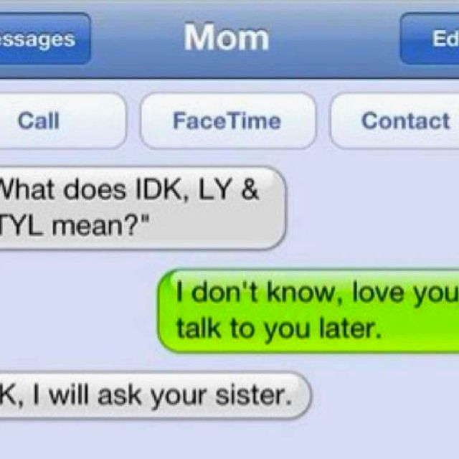
Лінгвістичні характеристики деяких різновидів письма
Text messaging (texting)

